Slide 1
¡LEVÁNTATE, Y…
!
ESCUELA SABÁTICA
IGLESIA ADVENTISTA DEL 7° DÍA

Slide 2
SERVICIO DE CANTO
# 568 “HAY LUGAR EN LA AMPLIA VIÑA”
# 2 “A DIOS SEA LA GLORIA”, #8 “SUENEN DULCES HIMNOS”

Slide 4
ORACIÓN
DE
RODILLAS

Slide 5
LECTURA BÍBLICA
“¡Levántate, resplandece, porque ha venido tu luz y la gloria de Jehová ha nacido sobre ti! Porque he aquí que tinieblas
cubrirán la tierra y oscuridad las naciones; más sobre ti amanecerá Jehová y sobre ti será vista su gloria”
(Isaías 60:1,2).

Slide 6
INTRODUCCIÓN
Elena de White dice: “En el cielo no habrá ningún salvado con una corona sin estrellas. Si entráis allí, habrá algún alma en las cortes de gloria que ha entrado por vuestro intermedio”
(Eventos de los últimos días (edición digital). p. 237).

Slide 7
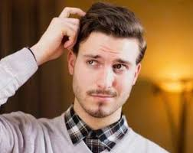
Así que te puedes preguntar, ¿A cuántas almas he llevado al Señor? Después de responder a esa pregunta, otra pregunta que podría surgir sería, ¿Cómo se gana un alma? Elena de White describe los pasos del método de Cristo, para alcanzar a las
personas y a nuestra comunidad con la siguiente cita:

Slide 8
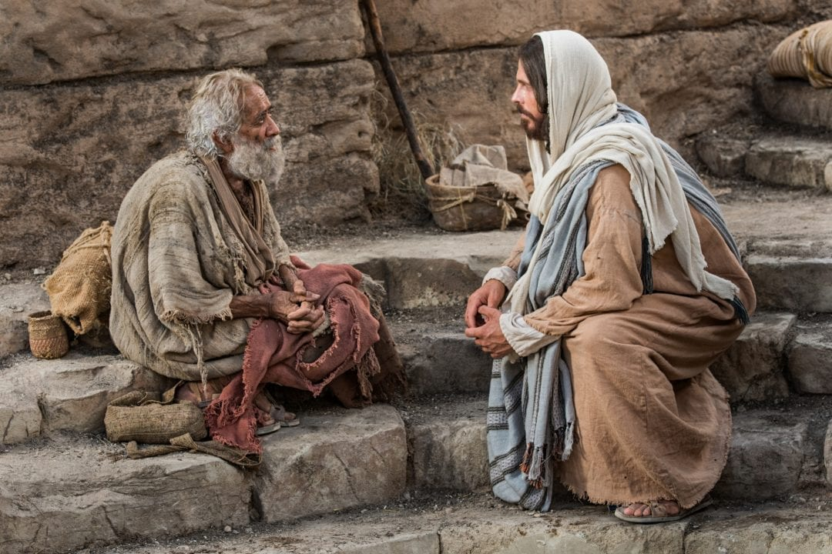
“Solo el método de Cristo será́ el que dará́ éxito para llegar a la gente. El salvador trataba con los hombres como quien deseaba hacerles bien. Les mostraba simpatía, atendía sus necesidades y se ganaba su confianza.
Entonces les decía: seguidme”. (MC, p, 102.).

Slide 9
Para enfatizar el llamado que Dios te hace, escucha la siguiente cita “Cada uno tiene su lugar en el plan eterno del cielo. Cada
uno debe de trabajar en cooperación con Cristo para la salvación de las almas. Tan ciertamente como hay un lugar preparado para nosotros en las mansiones celestiales, hay un lugar designado en la tierra donde hemos de trabajar para Dios”

Slide 10
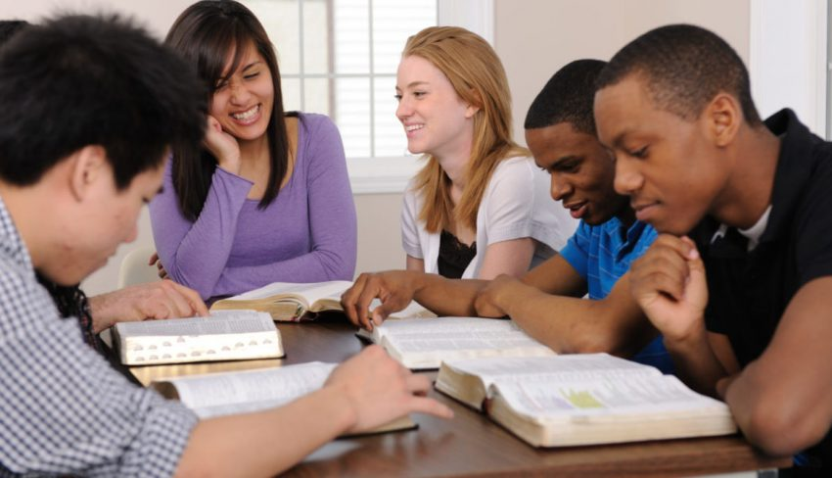
El lugar de trabajo debe de ser en nuestro entorno, con un trabajo expansivo, hasta lo último de la tierra. Vamos a
continuación a trazar una estrategia para ganar esas almas que están en nuestro entorno utilizando el método de Cristo en
nuestra comunidad.

Slide 11
HIMNO DE ALABANZA
#202 DANOS EL FUEGO

Slide 12
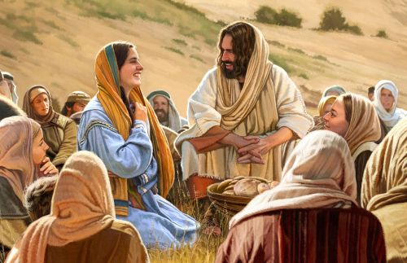
EL MÉTODO DE CRISTO
PRIMER PASO:
Jesús trataba con las personas, convivía con la gente,
se relacionaba, se mezclaba y convivía con las
personas. “Si quisiéramos humillarnos ante Dios, ser amables, corteses y compasivos, se producirían cien conversiones
a la verdad allí donde se produce una ahora”
(Ministerio de la bondad, p. 91).

Slide 13
NUEVO HORIZONTE
EVANGELISMO
CANALES DE LUZ Y BENDICIÓN

Slide 14
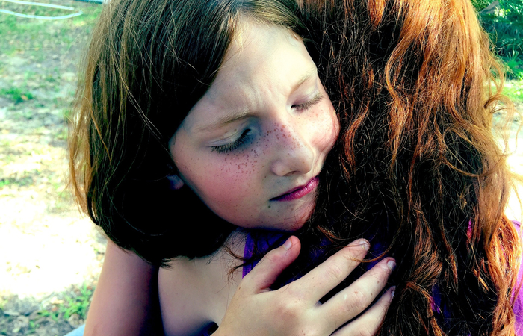
SEGUNDO PASO:
Deseaba hacerles bien. Las personas tienen necesidad de ser aceptadas, apreciadas y valoradas.
“Nunca seáis fríos, sin corazón y simpatía, ni dados a la censura. Nunca perdáis una oportunidad de decir una palabra que anime e inspire esperanza” (MB. 89).

Slide 15
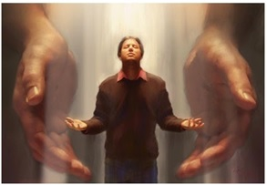
HIMNO ESPECIAL
#248 “QUE MI VIDA ENTERA ESTÉ”.

Slide 16
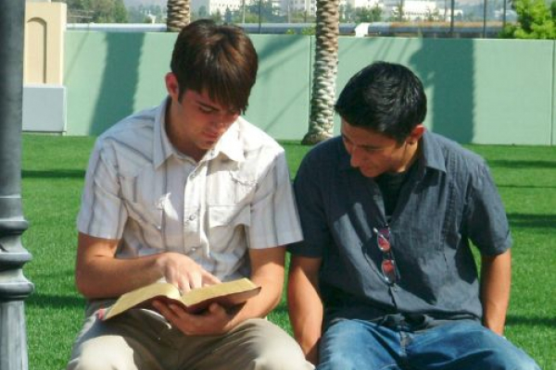
“La mejor ayuda que los predicadores pueden dar a los miembros de nuestras iglesias, no consiste en sermonearlos, sino en
trazarles planes de trabajo. Dad a cada uno un trabajo que ayude al prójimo. Enseña a todos que, por haber recibido la gracia
de Cristo, tienen el deber de trabajar por él. Especialmente a las personas que hace poco aceptaron la fe, debe enseñárseles a
colaborar con Dios

Slide 17
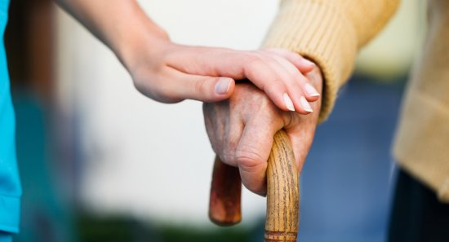
Si se les pone a trabajar, los abatidos se olvidarán muy pronto de su desaliento; el débil se tornará fuerte;
el ignorante, inteligente; y todos aprenderán a presentar la verdad tal cual es Jesús. Hallarán una ayuda segura en Aquel que prometió salvar a quienes se allegan a él”
(Testimonio para la iglesia, t. 9. P. 68).

Slide 18
MISIONERO MUNDIAL
Goldwin K. Lekundayo
EL TIEMPO
DE
DIOS
TANZANIA
4 DE FEBRERO DE 2023

Slide 19
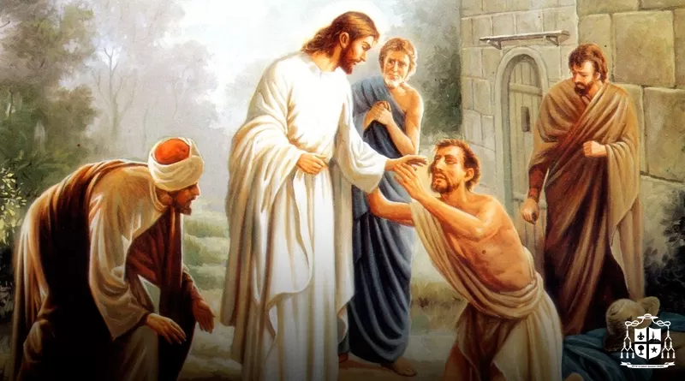
TERCER PASO:
Les mostraba simpatía. Simpatía significa “sufrir juntos”, Elena de White, nos dice que Jesús “anduvo haciendo bien y sanando a todos los oprimidos de Satanás. Había aldeas enteras donde no se oía un gemido de dolor en casa alguna, porque él había pasado por ellas y sanando a todos sus enfermos

Slide 20
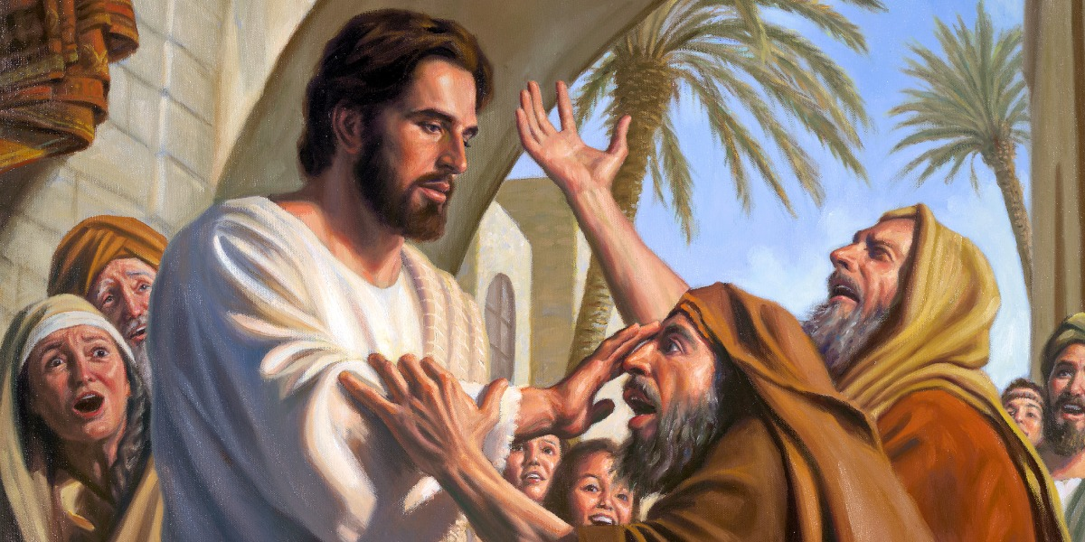
Su obra demostraba su unción divina. En cada acto
de su vida revelaba amor, misericordia y compasión; su corazón rebosaba de tierna simpatía por los hijos de los hombres.
Se revirtió de la naturaleza del hombre para poder simpatizar con sus necesidades” (Camino a Cristo. P. 11).
Es la misma obra a la cual hemos sido llamados.

Slide 21
INFORME
SECRETARIAL

Slide 22
PRINCIPIOS PARA MOSTRAR SIMPATÍA.
1. Conocer su necesidad. Conoce la situación en la cual se encuentra.
2. Comprender su condición.
3. Hacer saber a la persona que uno la comprende. Hacerle saber que se le desea ayudar, y preguntarle qué clase de ayuda necesita en ese momento.
4. Dar la ayuda que uno tenga a la mano.

Slide 23
CUARTO PASO:
Atendía sus necesidades. Como iglesia debemos de atender las necesidades de las personas de nuestra
comunidad. Debemos de recordar que hay diferentes tipos de necesidades que hay que atender. Fisiológicas básicas,
seguridad, sociales, reconocimiento, auto realización y necesidades de trascendencia.

Slide 24
QUINTO PASO:
Ganaba su confianza. Al hacer los pasos anteriores
ganamos la confianza de las personas.
Es tiempo de
actuar. Define tu terreno misionero.
Son personas de nuestro entorno social cercano que nos conocen: familiares, amigos, vecinos, etc. Escribe 5 nombres de ellos que quieres ver en el reino de los cielo y aplica el método de Cristo.

Slide 25
CONCLUSIÓN:
El propósito se cumple, cuando cada miembro tiene su terreno misionero, y está orando por ellos, a la par se deben de hacer eventos de impacto social para involucrar a las personas que deseamos alcanzar, como:

Slide 26
1. Feria de la salud.
2. Programa Quiero Vivir Sano.
3. Viviendo en equilibrio.
4. Taller de elaboración de comida saludable.
¡HAY TANTO QUE HACER!

Slide 27
VERSÍCULO PARA MEMORIZAR

Slide 28
REPASO DE LA LECCIÓN # 5
CÓMO AFRONTAR LAS
DEUDAS

Slide 29
HIMNO FINAL
#496 SUS MANOS SOMOS.

Slide 30
ORACIÓN FINAL
“Irá andando y llorando el que lleva la preciosa semilla; mas volverá a venir con regocijo, trayendo sus gavillas”. (Salmos 125:5).

